Slide 1



2026/10
厦门大学
论文投稿
从邮件来回到看板可见
汇 报 人：陶龙飞
Xiamen University
汇报时间：2026.10

Slide 2

01.
问题
状态散落在邮件与聊天里
02.
方案
目录
一个状态机加一块看板
03.
落地
从手动维护到自动同步
04.
复盘
三个月用下来的取舍

Slide 3
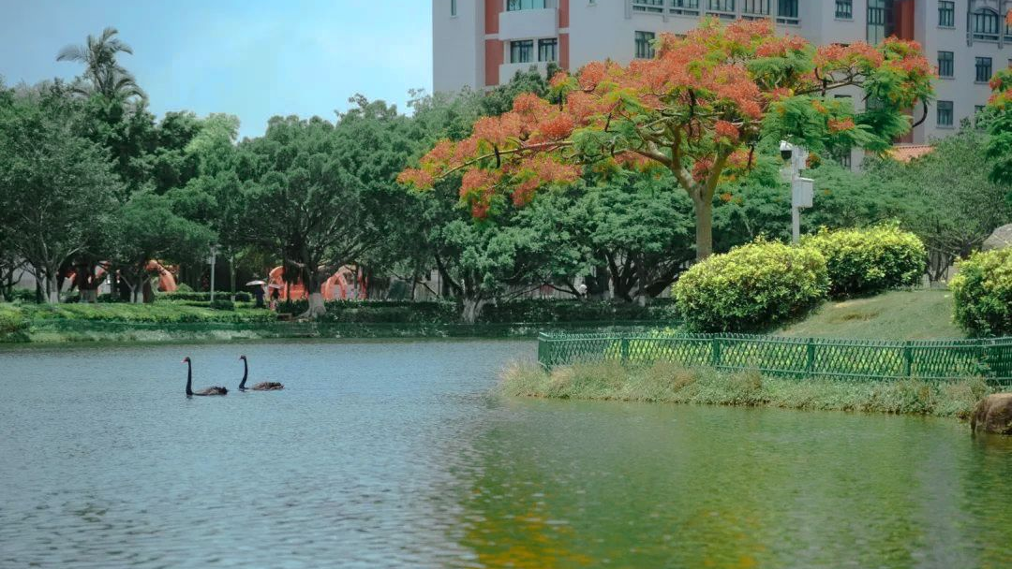

第一部分
问题
状态散落在邮件、微信与一张 Excel 里。谁在审、审到哪一步，只有通讯作者知道。

Slide 4

四个信息孤岛
投稿记录在作者邮箱，初审记录在投稿系统，外审记录在审稿人邮件，最终决定记录在主编通知。四段信息互不相通，想知道进度只能挨个问人。
而每个人记住的版本都不一样：代理人记得已经投了，通讯作者记得还在改，导师记得还没投。核对一次要花半天。

Slide 5
第二部分
方案
把投稿过程建模成有限状态机，落到一块所有成员都能看见的看板上。

Slide 6






五个设计决定
状态机
权限分层
逾期预警
六个状态，十条转移
组内可写，对外只读
超期自动标红
01
03
05
单一数据源
事件留痕
一张主表撑起全部视图
每次变更追加一条
02
04

Slide 7
第三部分
落地
部署在 Cloudflare 上，组内七个人用了三个月，替代了原来的 Excel。

Slide 8
组会不再问进度
12 篇在途稿件全部进入看板，7 名成员每周至少查看一次，状态变更到看板刷新平均 3 分钟。组会上不再逐篇问进度。
现在只看两件事：谁逾期，谁该催。剩下的属于判断，不属于工具——这一点不会因为上了系统就自动变好。

Slide 9
谢谢观看

